Slide 1

Министерство науки и высшего образования Российской Федерации
Федеральное государственное бюджетное образовательное учреждение
высшего образования
«Сибирский государственный автомобильно-дорожный университет
(СибАДИ)»
Выпускная квалификационная работа
на тему:
«Разработка online-сервиса по выбору и покупке электронных и цифровых товаров для торгового предприятия»
Выполнил: студент группы АСб-16И1
Крылов Валерий Сергеевич
Руководитель работы:
доц. каф. АСи ЦТ, док. техн. наук
Чуканов Сергей Николаевич
Омск − 2020

Slide 2
Актуальность работы
Если вы хотите донести информацию максимально быстро до огромного количества людей, то лучше, чем с помощью собственного сайта сделать это не получится никак. Веб-ресурс позволяет представить информацию о компании и ее товарах или услугах сжато и одновременно полноценно. Главное преимущество интернет торговли – интерактивность составляющих её элементов. Интернет-торговля на собственной платформе связана с существенно меньшим количеством издержек, чем торговля в обычном магазине. Интернет-магазин в виде веб-приложения позволяют снизить траты на оплату труда сотрудникам, а также уменьшить затраты на аренду помещения и его обслуживание.

Slide 3
Функции системы
Система автоматизации торговли должна осуществлять выполнение следующих функций:
хранение большого массива данных:
о клиентах организации
регистрационные данные клиентов
авторизационные данные клиентов
о товаре и его описании
о заказах
о количестве товара на складе
корректное и оперативное выполнение запросов пользователей:
внесение данных в систему
изменение данных в системе
удаление данных из системы
контроль работы пользователей:
разграничение прав доступа к определенной информации
защита от некорректных действий пользователя

Slide 4
Объектная модель системы
Объектная модель описывает структуру объектов, составляющих систему, их атрибуты, операции, взаимосвязи с другими объектами. Для разработки автоматизированной системы необходимо понимание всех процессов, которые происходят в рамках функционирования данной системы, анализ потоков данных, который может существовать у организации занимающейся торговлей. Для этого необходимо построить ряд диаграмм, которые представлены на следующих слайдах.

Slide 5
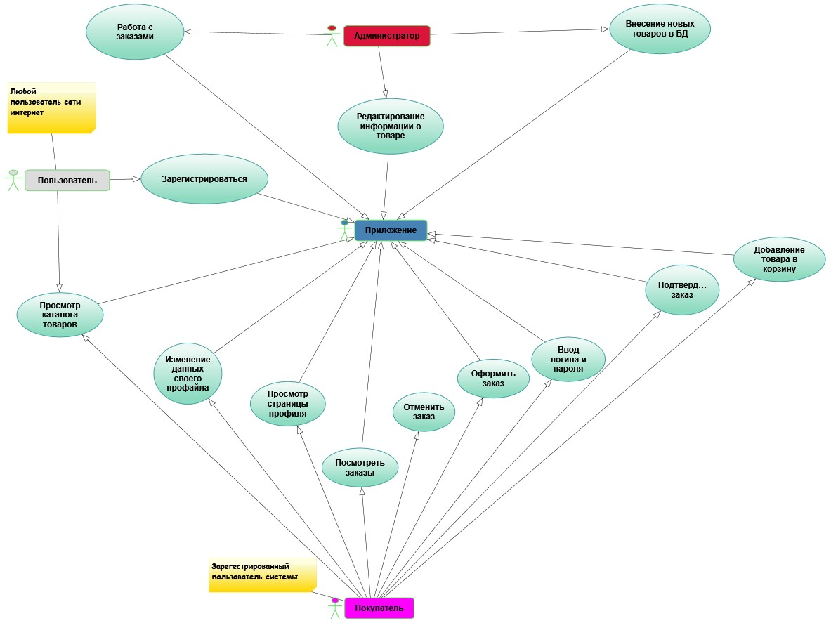
Диаграмма прецедентов

Slide 6
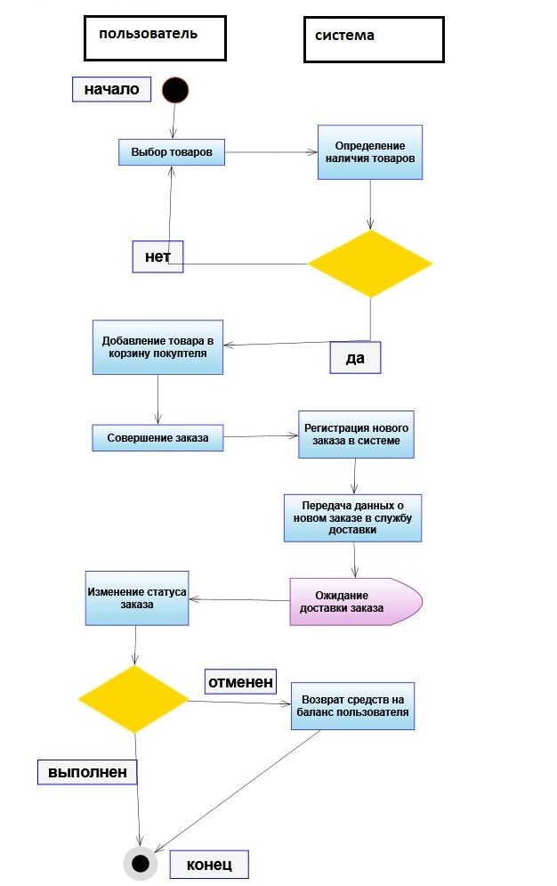
Диаграмма деятельности

Slide 7
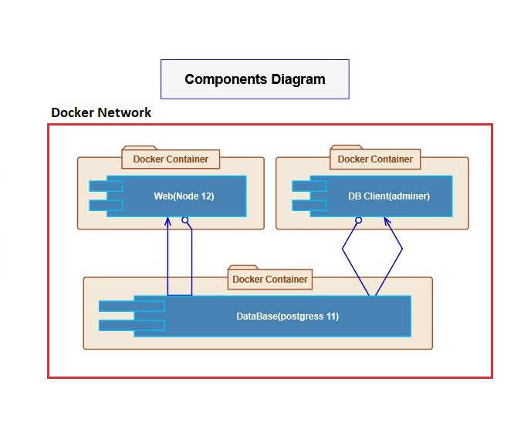
Диаграмма компонентов

Slide 8
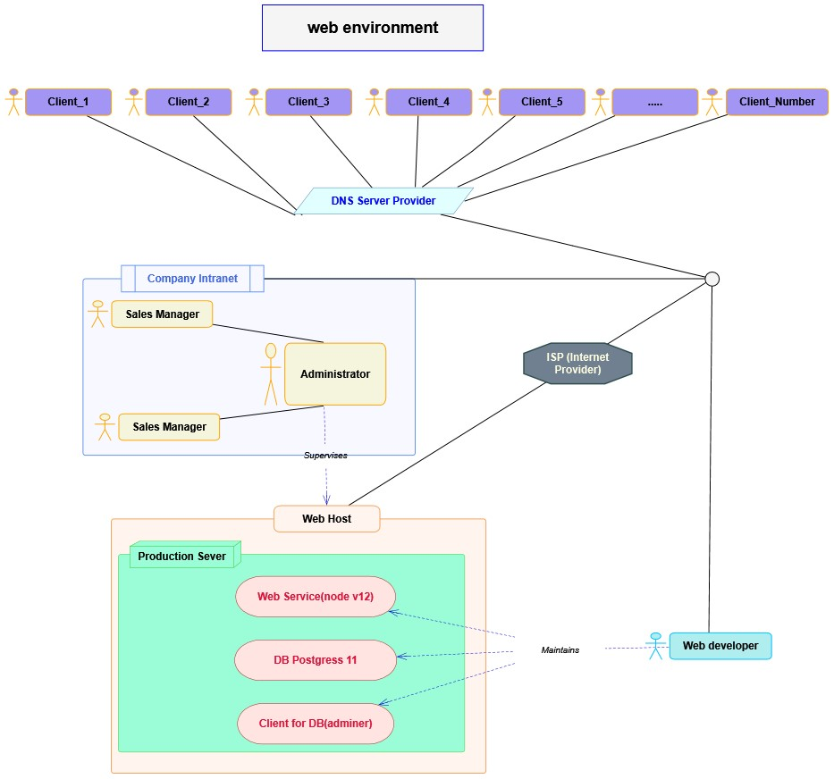
Диаграмма развертывания

Slide 9
Функциональная модель системы
Функциональная модель состоит из набора диаграмм потока данных, которые показывают потоки значений от внешних входов через операции и внутренние хранилища данных к внешним выходам. На следующих слайдах представлена общая функциональная схема работы системы, представленная двумя диаграммами – общей контекстной диаграммой и диаграммой декомпозиции. Контекстная диаграмма и диаграмма декомпозиции составлены по методологии IDEF0.

Slide 10
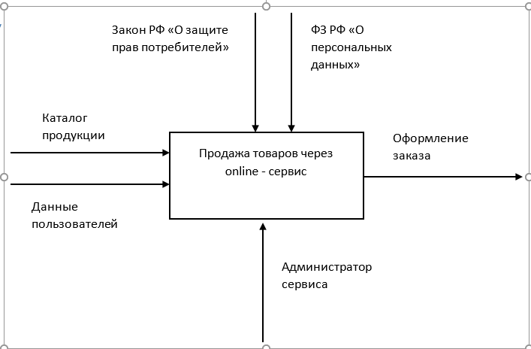
Контекстная диаграмма

Slide 11
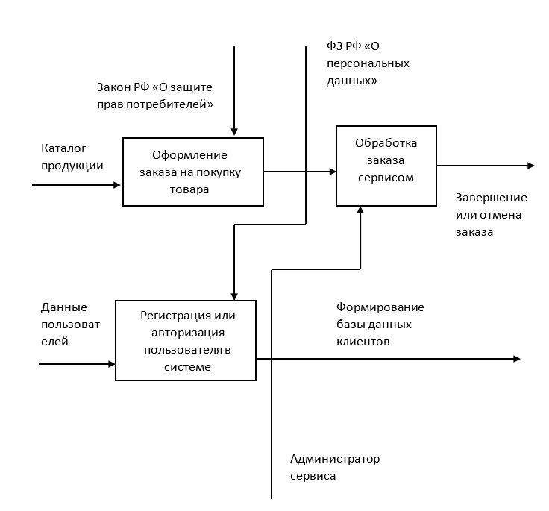
Диаграмма декомпозиции

Slide 12
Назначение и цели создания системы
Данная система предназначена для реализации возможности автоматизации бизнес-процессов торгового предприятия, среди которых:
возможность регистрации клиента в системе и сохранение данных его профиля в базу данных
возможность оформления клиентом заказов и отслеживание заказанных товаров с помощью клиентского функционала web-приложения
возможность автоматизированного администрирования системы (добавление товаров, удаление товаров, изменение цен товаров и т.д.)
Цели создания системы:
повышение удобства облуживание клиентов заказчика
повышение экономической эффективности работы путем автоматизации процессов сбора и хранения информации о текущих заказах
мониторинг текущего состояния хранилища доступных товаров

Slide 13
Требования к системе
Система должна быть централизованной, т.е. все данные должны располагаться в центральном хранилище. Система должна иметь трехуровневую архитектуру: уровень пользовательского интерфейса, уровень серверной бизнес-логики, уровень базы данных. В системе предлагается выделить следующие функциональные подсистемы:
подсистема сбора, обработки и загрузки данных, которая предназначена для реализации процессов сбора данных из систем источников, приведения указанных данных к виду, необходимому для наполнения подсистемы хранения данных
подсистема хранения данных, которая предназначена для хранения данных в структурах в виде реляционных моделей
подсистема формирования и визуализации данных и текущего состояния системы в web-интерфейсе

Slide 14
Разработка
Следующие слайды описывают разработку клиентской части приложения с использованием библиотек React и Redux, серверной части приложения с использованием фреймворков NodeJS и Sequelize, библиотек Koa2, Koa2-Router, системы управления базами данных PostgreSQL 11, а также алгоритмы работы приложения.

Slide 15
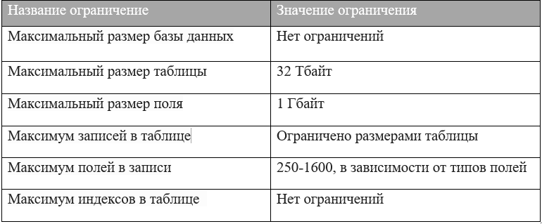
Система управления базами данных
Для функционирования автоматизированной системы требуется система управление базами данных - СУБД. В качестве целевой платформа для хранения и управления данными была выбрана свободная объектно-реляционная система управления базами данных – PostgreSQL. PostgreSQL базируется на языке SQL и поддерживает многие из возможностей стандарта SQL:2011. В PostgreSQL версии 11 есть следующие ограничения :

Slide 16
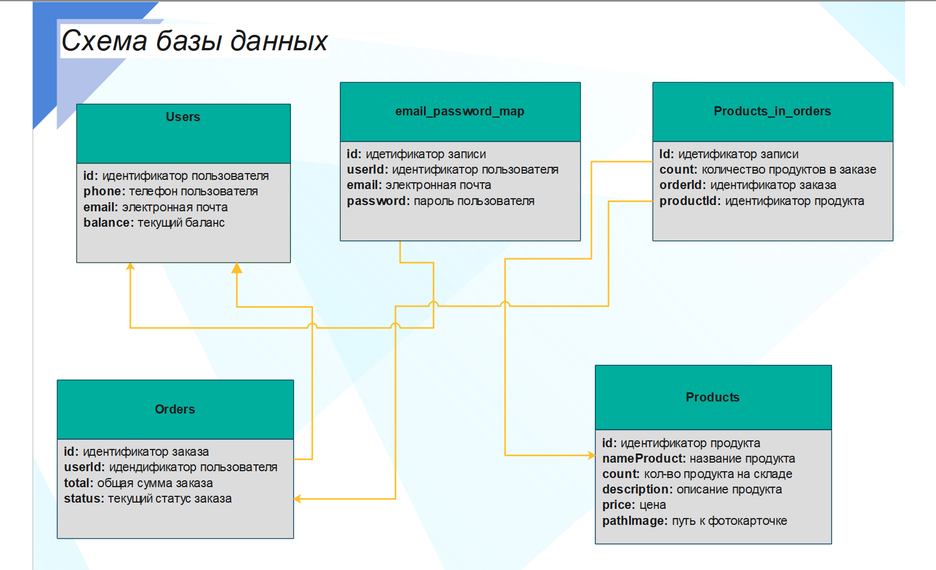
Структура таблиц базы данных

Slide 17
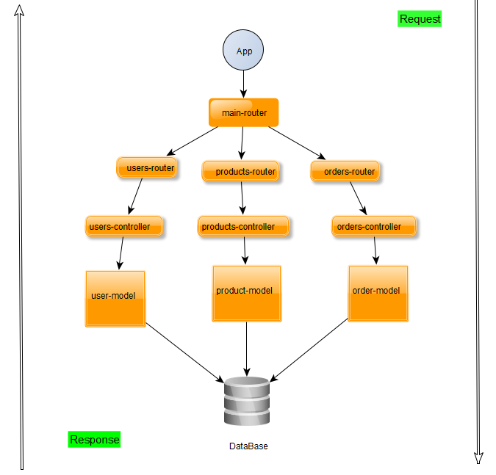
Общая схема работы серверной части приложения

Slide 18
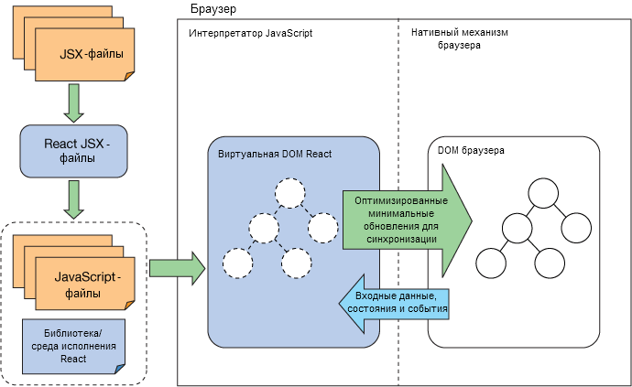
Общая схема работы библиотеки React

Slide 19
Документационное обеспечение системы
Следующие слайды отображают руководство пользователя и администратора системы, а также описание возможностей АС. Система предназначена для применения в сфере торговли и электронной коммерции. Предусмотрена регистрация и авторизация пользователей, добавление и удаление товаров, формирование пользовательской корзины, оформление заказов клиента, получение уведомлений о статусе заказа, и т.д.

Slide 20
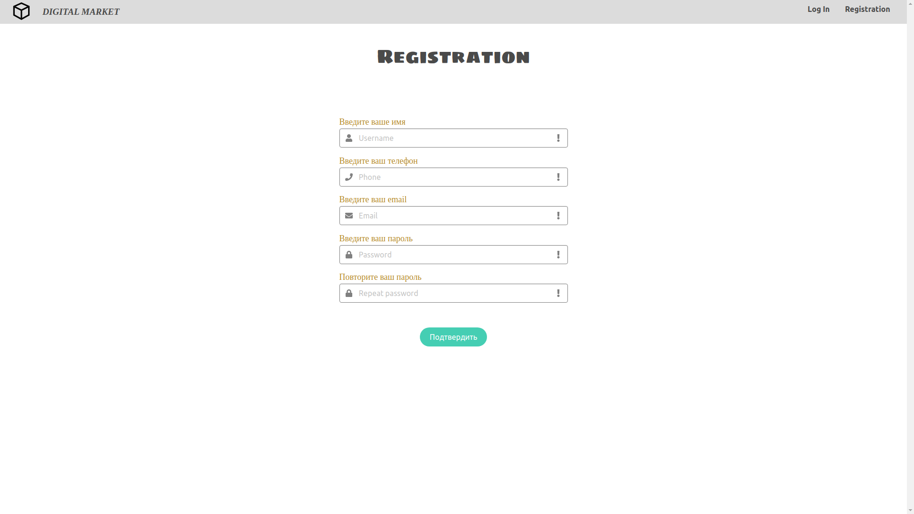
Интерфейс регистрации

Slide 21
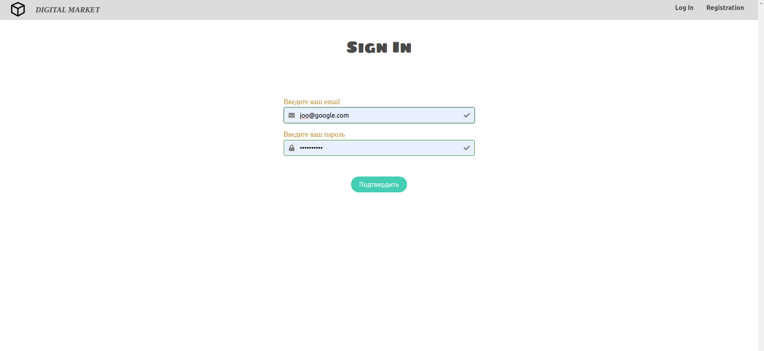
Интерфейс авторизации

Slide 22
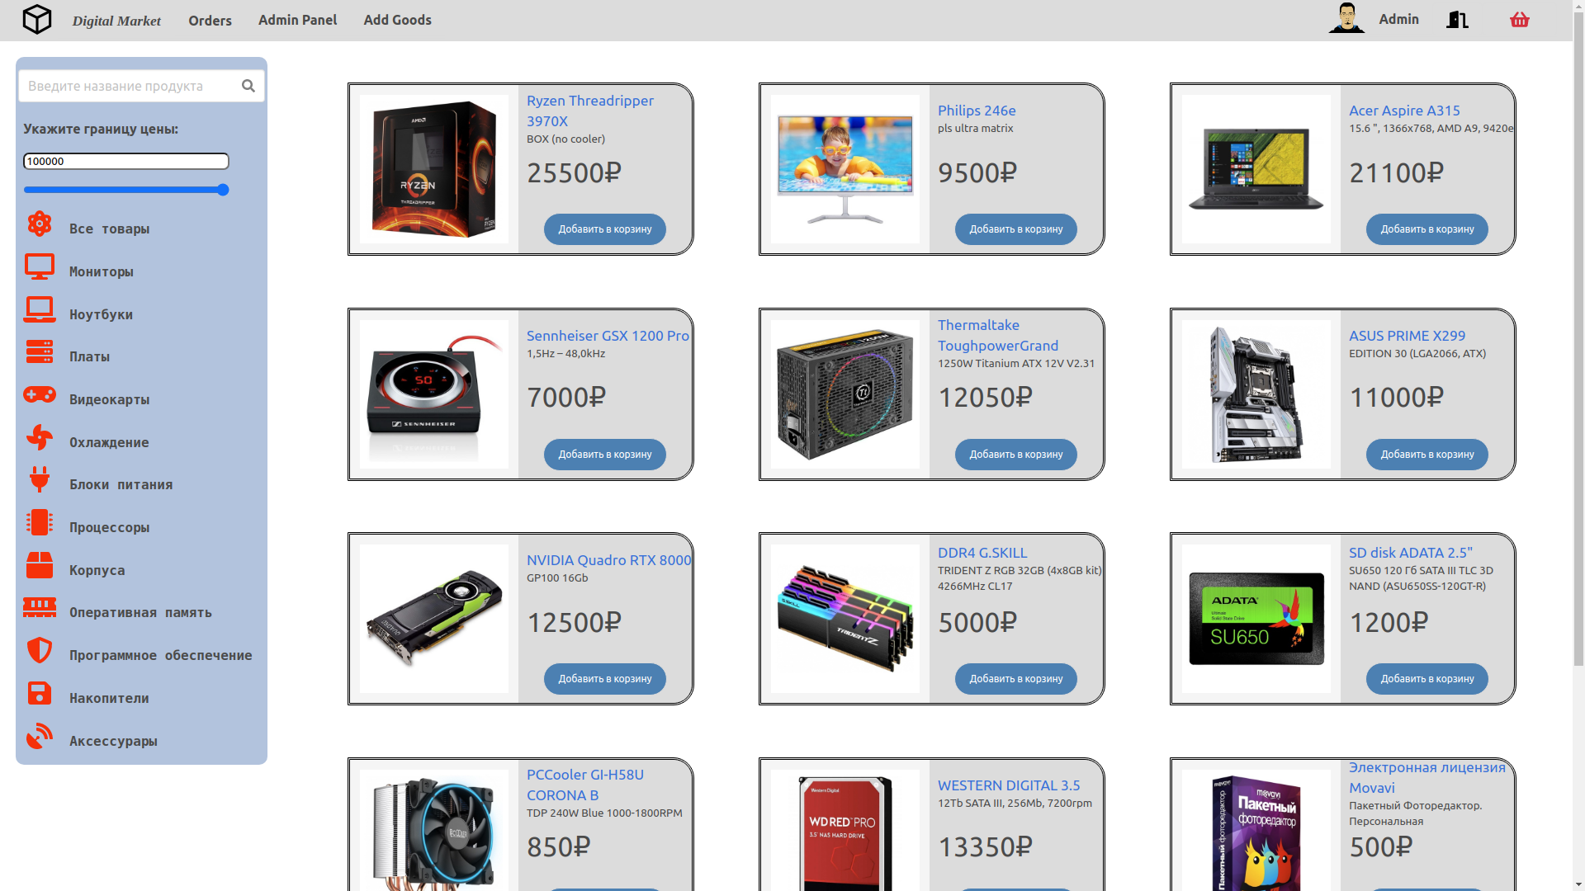
Интерфейс каталога товаров

Slide 23
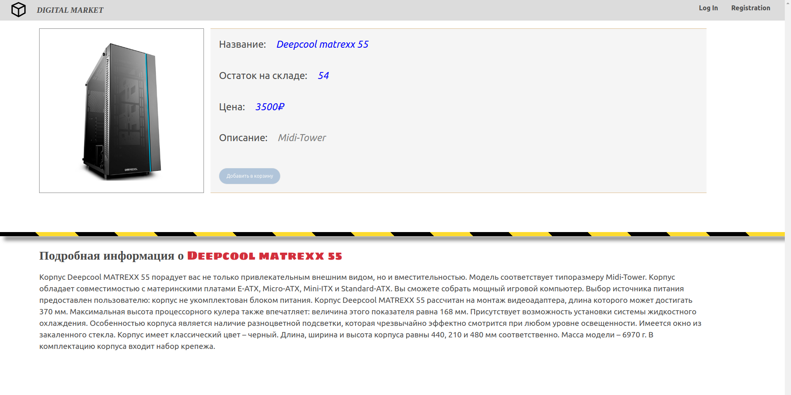
Интерфейс с информацией об отдельном товаре

Slide 24
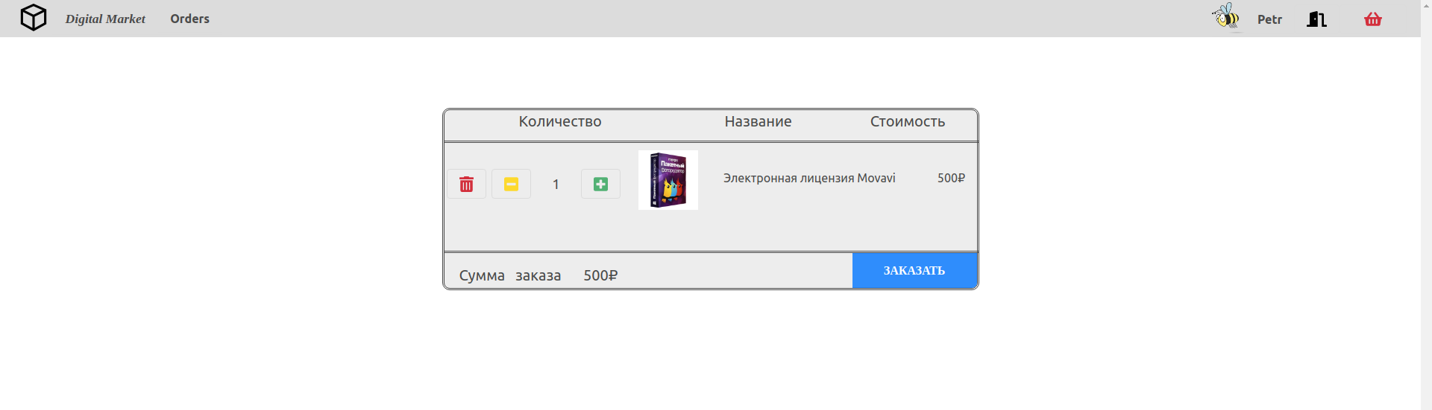
Интерфейс корзины

Slide 25
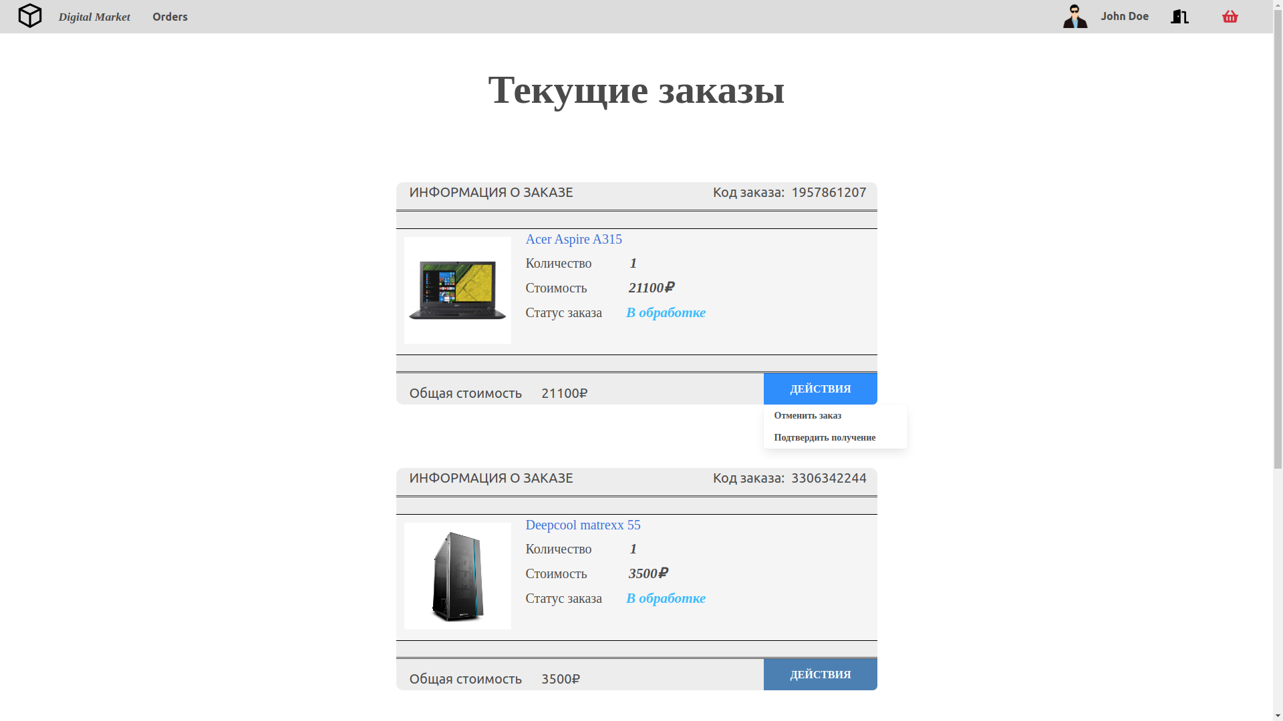
Интерфейс информации о заказах

Slide 26
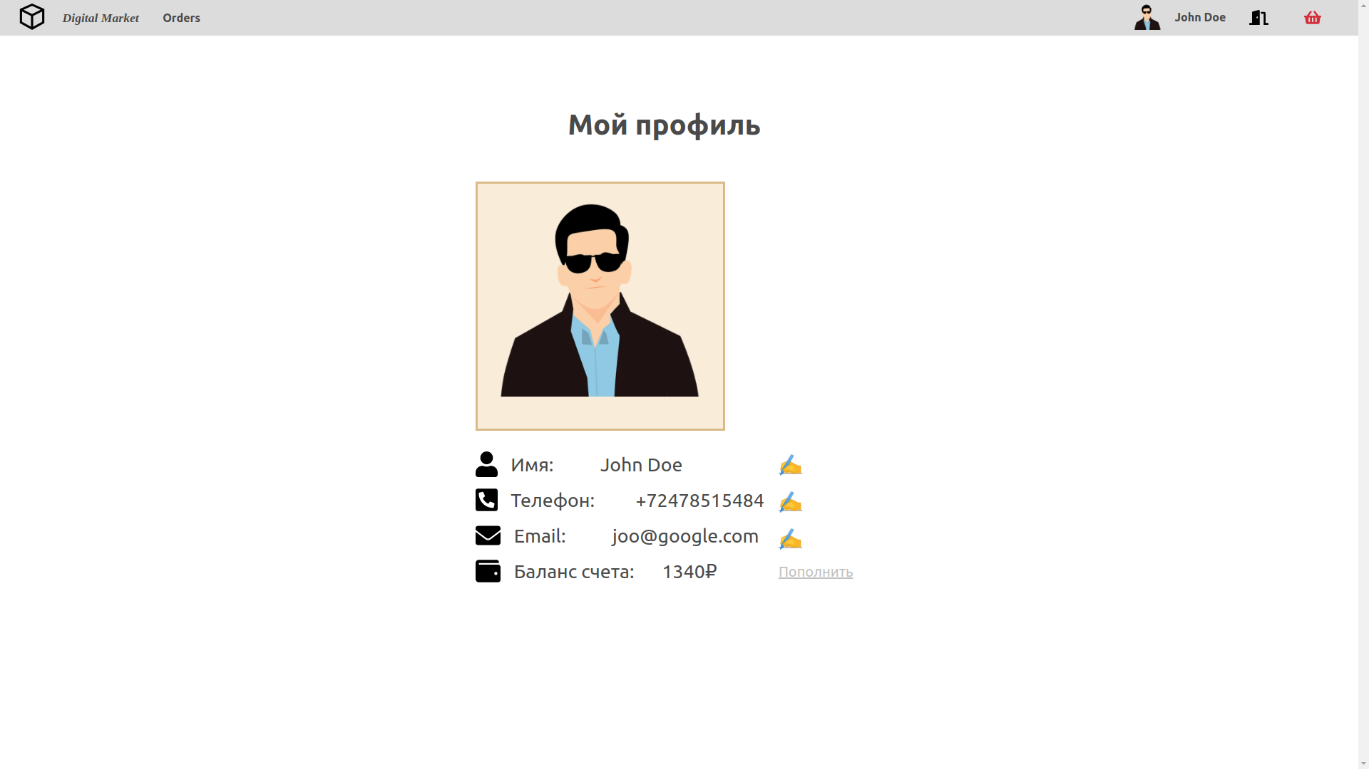
Интерфейс профиля пользователя

Slide 27
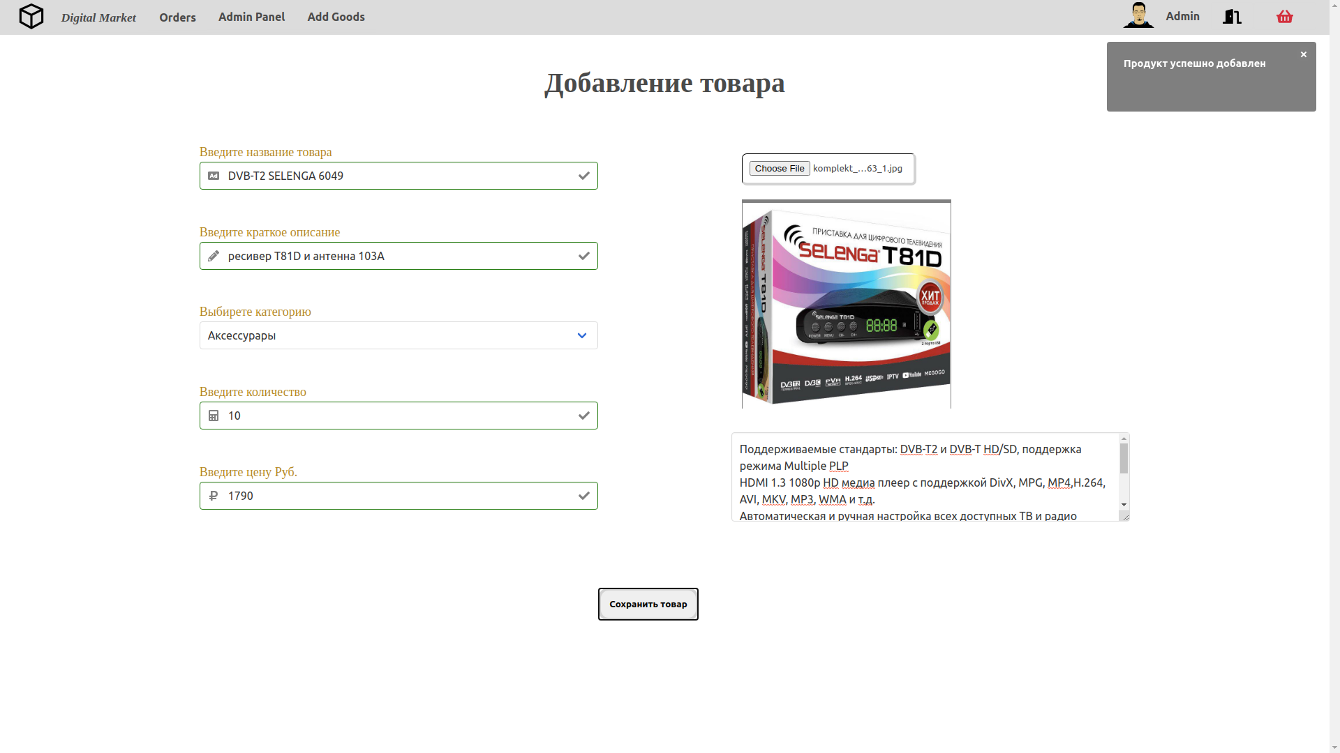
Добавление товара администратором

Slide 28
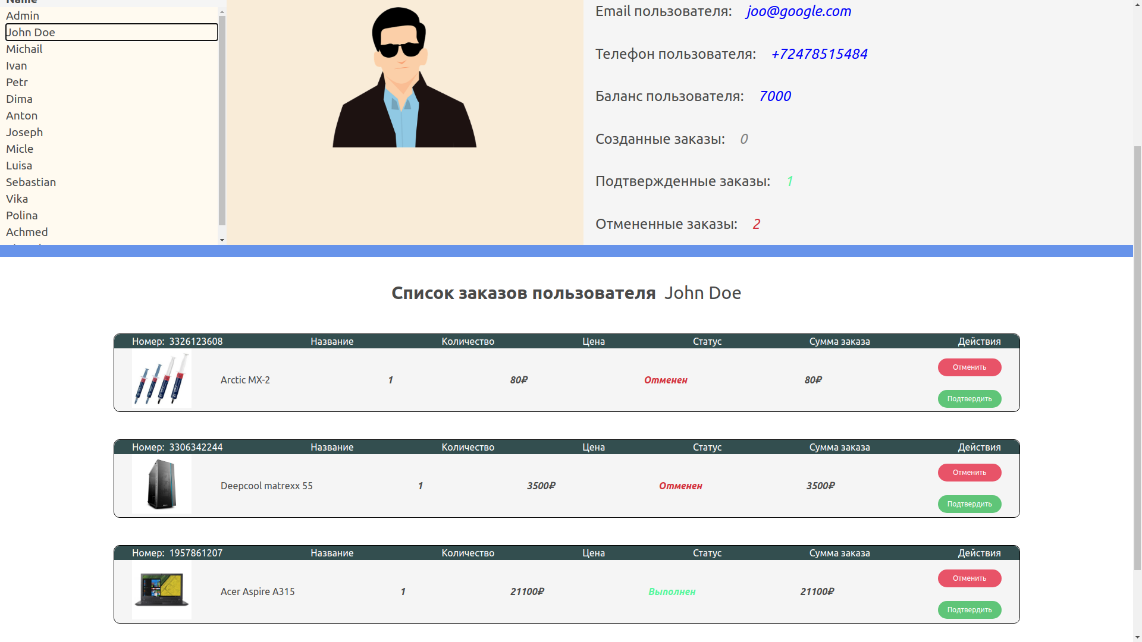
Панель администратора

Slide 29
Заключение
В ходе проделанной работы была разработана универсальная автоматизированная система для управления торговыми процессами коммерческого предприятия.
Автоматизированная система может использоваться в сфере торговли, на предприятиях по продаже товаров и услуг в коммерческой сфере.

Slide 30
Спасибо за внимание!

